Slide 1


Trabalho sobre backups
Lídia Maria

Slide 2
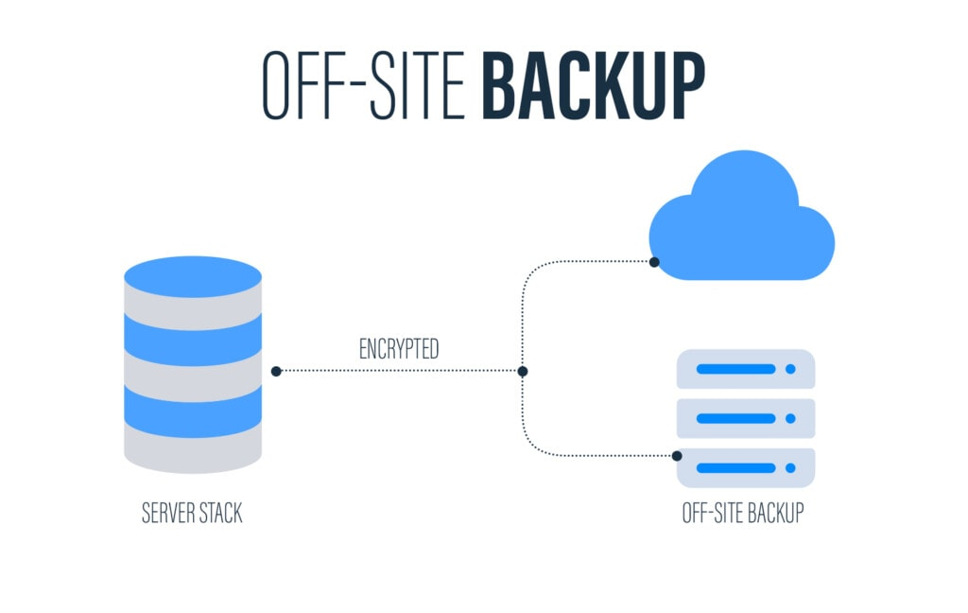
Resumo do que é um backup
Introdução:
O backup é o processo de copiar e armazenar dados de um local para outro com o objetivo de protegê-los contra perda, corrupção ou falha do sistema.

Slide 3
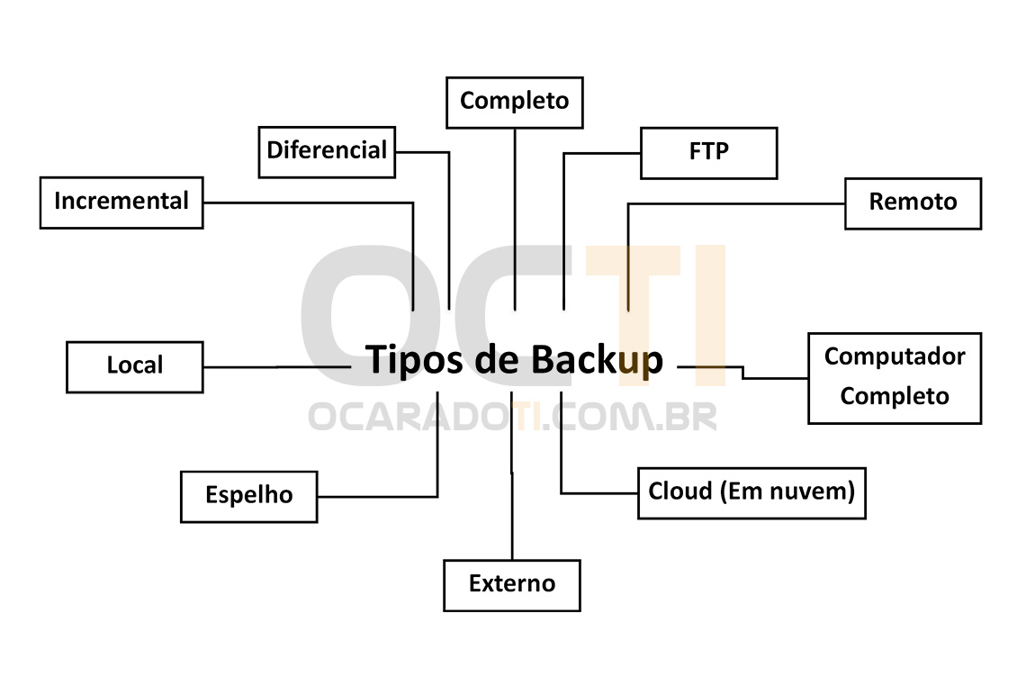
Que tipos de backups existem

Slide 4

Conclusão
backup é o processo de copiar e armazenar dados para protegê-los contra perda ou falha do sistema. Existem diferentes tipos, como backup completo, incremental e diferencial, cada um com suas próprias vantagens e aplicações. A realização regular de backups é essencial para garantir a segurança e a recuperação dos dados em caso de problemas

